Slide 1
Tự nhiên và xã hội

Slide 2
Hát theo bài hát: Lý cây xanh
Một số bộ phận của thực vật | ( tiết 1 )

Slide 4
Tự nhiên và xã hội
MỘT SỐ BỘ PHẬN CỦA THỰC VẬT ( TIẾT 1 )

Slide 5
KHÁM PHÁ
Notes:
Bài giảng thiết kế bởi Ngoclan.

Slide 6
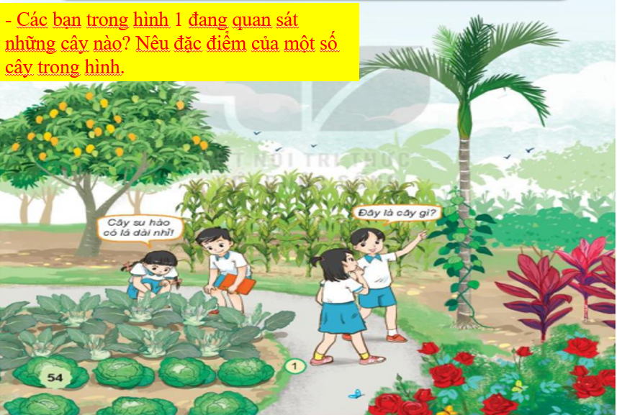
Đặc điểm của cây

Slide 7
Kết luận: Thực vật rất đa dạng. Các loài cây khác nhau, có những đặc điểm khác nhau.

Slide 8
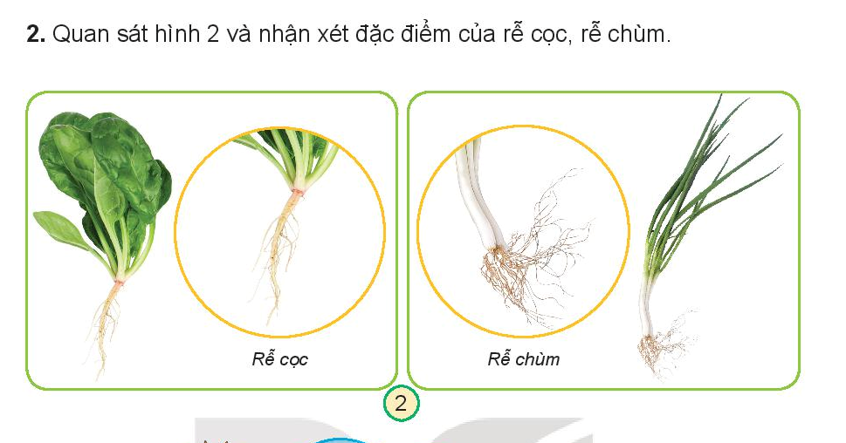

Slide 9
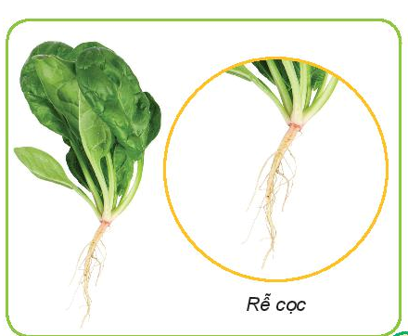

Slide 10
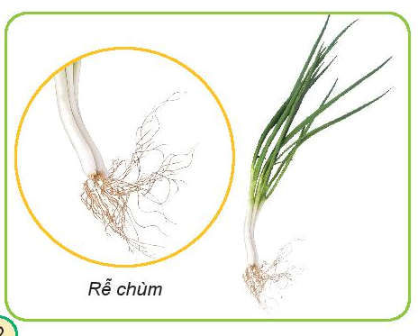

Slide 11
Hoạt động 2: Tìm hiểu đăc. Điểm của rễ cọc, rễ chùm.

Slide 12
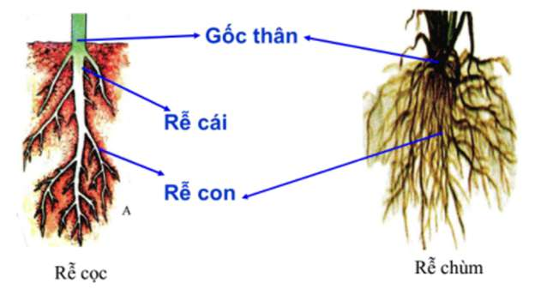

Slide 13
Kết luận: Rễ cây có hai loại chính là rễ cọc và rễ chùm.

Slide 14
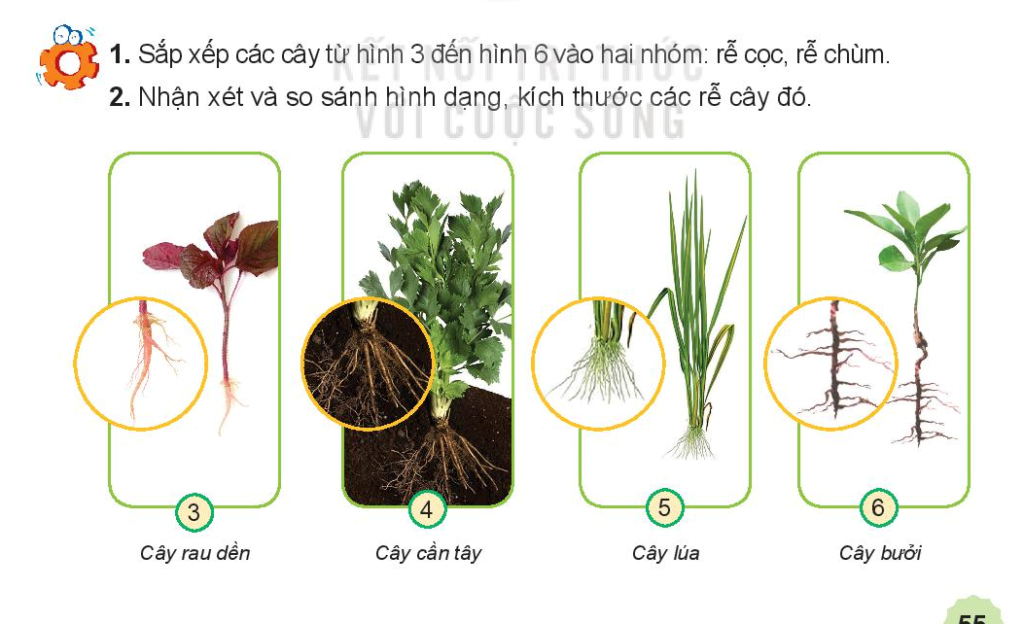

Slide 15
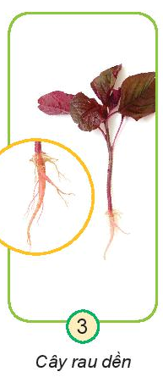
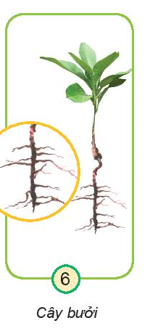
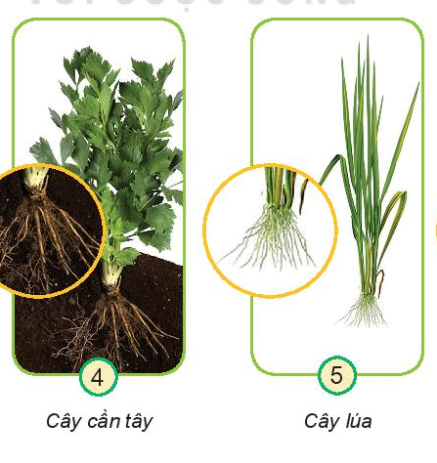
RỄ CỌC
RỄ CHÙM

Slide 16
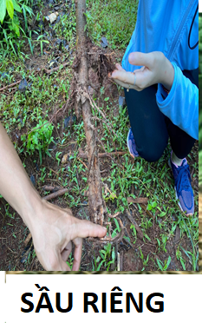
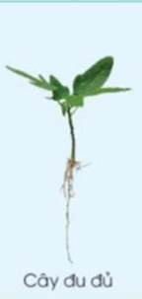
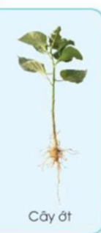
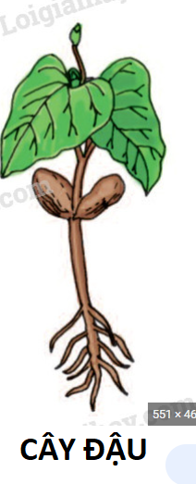
Nêu một số cây rễ cọc mà em biết ?

Slide 17
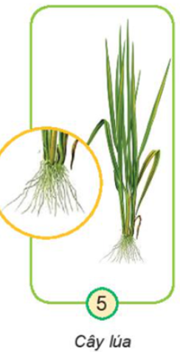
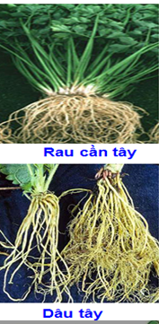
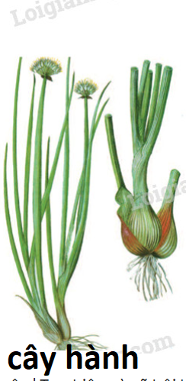
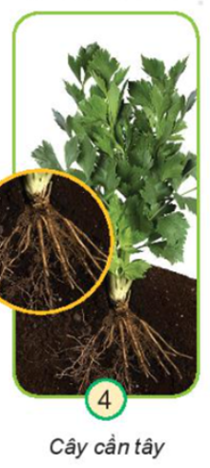
Nêu một số cây rễ chùm mà em biết ?

Slide 18
XIN CHÀO

